Slide 1
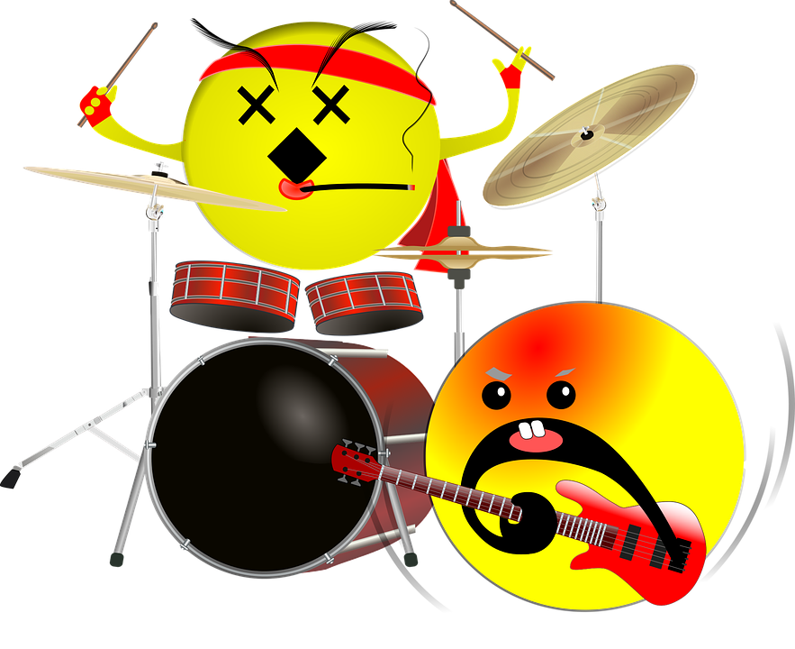

Comparar instrumentos y aparatos musicales
La música en el tiempo
La Maestra de Preescolar. Océano

Slide 2

Objetivos:
Conocer el funcionamiento de diferentes instrumentos musicales y reproductores de sonido.
Experimentar nuevas experiencias multisensoriales.
Educación Musical . Tecnología

Slide 3
Actividades:
La docente le mostrará a los niños discos , casetes y Cd, además de figuras como radio, televisión, computadora, etc. como actividad inicial, luego realizará preguntas indagatorias como:
¿Cómo podemos escuchar música
¿Qué aparatos nos permiten escuchar música?
-Después, solicitamos a los niños investigar sobre el funcionamiento de diferentes instrumentos y aparatos musicales.
-Permite al niño reproducir gráficamente un objeto musical presentado por el docente o hacer manualidades con respecto a objetos musicales.
-Bailar al ritmo de instrumentos musicales.

Slide 4
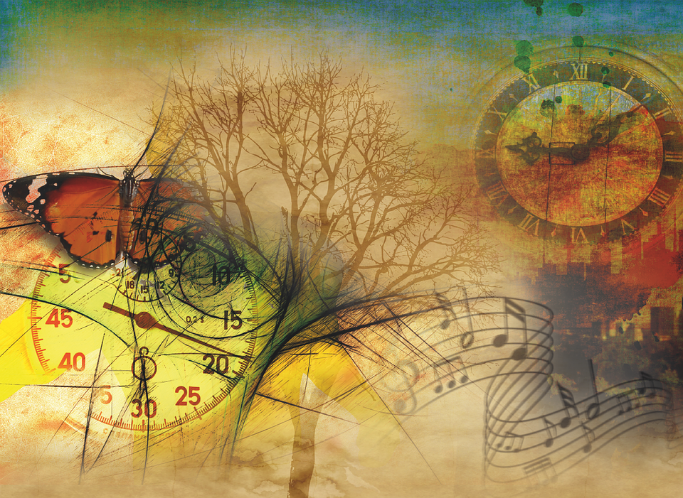
Actividades:
La maestra muestra láminas de instrumentos utilizados en diversas épocas.
Incentivar a los niños a trabajar manualidades musicales con madera, calabazas, cartón, etc.
Pintar dibujos de diversos instrumentos musicales.

Slide 5

Muchas gracias…

